Slide 1
KommunikationsBron
Mini workshop 8
Magneten

Slide 2
Uppgiften
Hur gått med uppgiften?
Förra gången lärde vi oss om Enzoway Modellen Enzohjärnorna. Hur har era reflektioner gått kring detta?
Har någon fattat ett beslut grundat på den här modellen?
Är det någon som vill dela något?
Hur har det gått för oss i teamet?
Hur går det med Enzoway appen och slussen?

Slide 3
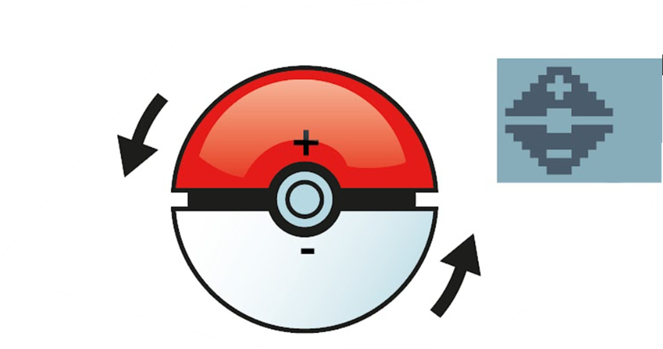
Magneten
Ingen människa har några svagheter – bara styrkor. Våra styrkor har däremot både Plus- och Minuspoler.
Pluspoler är de saker inom dig som du har talang för och som du ganska enkelt kan förstärka. Dina Pluspoler är positiva för andra människor i olika sammanhang.
Dina Styrkors Minuspoler har du tack vare att du innehar dina Pluspoler. Det rör sig om sidor av dig som visserligen är kraftfulla, men som du behöver lära dig bemästra. Hanterar du dina Minuspoler på ett bra sätt förstärker du dina Pluspoler, och både du och din omgivning kommer att märka skillnad.

Slide 4
Bemästra dina styrkors minuspoler
Välvilja är en riktigt bra egenskap. Din Minuspol kan vara att du tar överansvar. Det där kan hålla tillbaka människor i din närhet. Det begränsar deras möjligheter att växa.
Kanske har du också lätt att ta på dig för mycket. Blir du stressad då? Eller rentav otrevlig?
Du är kanske strukturerad och ordningsam, det är en fantastisk egenskap. Blir det däremot för mycket struktur och planering, vad händer då med dig och med andra runt omkring dig? Då kanske det inte finns någon plats för improvisation; att ta det lite som det kommer – att hantera oväntade situationer.
– Sträva efter att bemästra dina Styrkors Minuspoler till förmån för att kunna stärka dina Pluspoler.

Slide 5
Både ljus och mörker finns samtidigt i var och en av oss. De två krafterna som genom dualiteten finns representerade inom oss illustreras väldigt väl i ordspråket som säger:
”En person ska aldrig fatta ett viktigt beslut efter en stor seger eller efter ett stort nederlag”.
Därför att? Jo, därför att medvetandets verklighet i våra kroppar, det som vid varje givet ögonblick är verkligheten inom oss, är att en dualitet existerar. Det finns både ljus och mörker, ont och gott, svagt och starkt – allt detta existerar i var och en av oss samtidigt.
.

Slide 6
Vi börjar med ett par fokusförskjutningar:
Är våra styrkors minuspoler akilleshälar?
Svar: NEJ INTE ALLS!
Utan dessa har vi fått just pga av att vi för varje en av dem har en motsvarande pluspol.
Alltså är våra Styrkors Minuspoler oerhört värdefulla. Om Pluspolerna är ”grön prick i farleden” så är Minuspolerna röd prick. Båda lika viktiga för att kurslinjen / riktningen ska kunna upprätthållas.
Det blir lättare och lättare att styra fartyget / oss själva, och att skapa mer framgång och tillfredsställelse i våra liv och i de sammanhang där vi är och verkar ju mer tid vi lägger på att bemästra Minuspolerna än det gör att förbättra och förfina Pluspolerna.
Förbättrat bemästrande av Minuspolerna (vi har typ 3-5 tongivande Plus- respektive Minuspoler) skapar större bidragsmöjligheter för våra Pluspoler. Dvs. Minuspolerna strävar efter att förädla Pluspolerna (och inte att fördärva dom).
Vi blir på detta vis mer och mer hela och bidrar till en bättre värld i stort och smått!

Slide 7
Varje styrkas Minuspol kan sedan länkas till de enda tre verkligt viktiga ”negativa” känslorna vi har vilka är:
Rädsla / oro / fruktan
Ilska
Ensamhet
Om inte någon av dina Minuspoler exempelvis innebär konkret ”Ilska” så för varje av dina respektive Minuspoler hittar du en av ovanstående tre negativa känslor.
Dessa tre negativa känslor samarbetar sedan tätt ihop: Tex. ilska kan leda till rädsla för ensamhet. När man upptäcker dylika mönster börjar man bemästra den först uppkomna känslan, man jobbar alltså enligt principen: ”Det viktigaste först.” Då kommer med största sannolikhet de övriga två att klinga av, och om inte så tränar man att bemästra respektive negativ känsla en efter en.
Vid ett väl bemästrande av Minuspol kopplat till negativ känsla så kommer framgång och tillfredsställelse, därför att då tar jag mina Pluspoler till nästa nivå och kan än bättre bidra till andra människors väl i de sammanhang där jag är och verkar.

Slide 8
Titta på filmen om Enzoway Magneten
Jobba antingen 2 och 2 eller individuellt och fyll i avsnittet
Diskutera några minuter 2 och 2
Därefter, dela era tankar i hela teamet

Slide 10
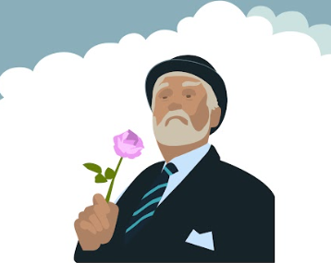
Prata 2 o 2:
Identifiera dina styrkors pluspoler Prata om minuspoler istället för brister och svagheter. Det är lättare att ta till sig.
Det är lätt att se minuspoler hos andra, men om du tittar lite mer på dig själv, Vilka är dina styrkors minuspoler?
Hur skulle du kunna stretcha en av dina minuspoler, vad skulle det innebära för dig och dina kollegor?

Slide 11
Om ni tittar på er själva som team inom företaget, vilka är era pluspoler?
Vilka Minuspoler har ni? Hur kan andra team/avdelningar i företaget uppleva er?
Vad skulle ni som team behöva stretcha?
Hur kan ni göra det, med hjälp av det lilla stegets kraft?

Slide 12
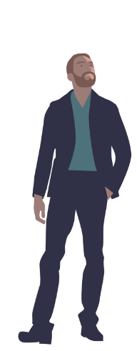
Uppgift:
Slussa de kommande veckorna en av dina minuspoler och se hur du bättre kan bemästra denna.
Vad är din upplevelse? Vilken positiv påverkan får detta på dina Pluspoler? Vilken feedback får du på detta från personerna i din omgivning?
Reflektera över teamets Minuspol, hur kan du bidra till att minska den? har det märkts någon skillnad? Vad då? Hur då? Vad har du upplevt?
Kom ihåg att också läsa novellen.
Referenserfarenhet:
Skriv ner dina reflektioner.

